Slide 1
教材の利用にあたっての注意事項
無断での使用、転載または複製をすることは固く禁じております。
著作権は、ふなばし学校保健＆学校薬剤師研究会に帰属します。
イラストの著作権は、大藤・P・ヒロミに帰属します。
使用に際しては、本教材の内容を改変しないときは出典『ふなばし学校保健＆学校薬剤師研究会（JSPS科研費 JP22K03010）』を、改変した場合は出典および改変について明記してください。
再配布・販売・賃貸など営利を目的にした利用はできません。
ふなばし学校保健＆学校薬剤師研究会（2025.03.）
https://www.lab2.toho-u.ac.jp/phar/doutai/F-SHP/

Slide 2
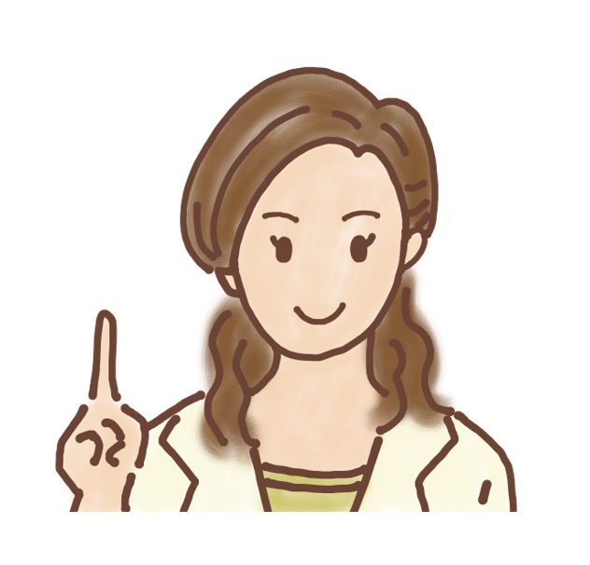
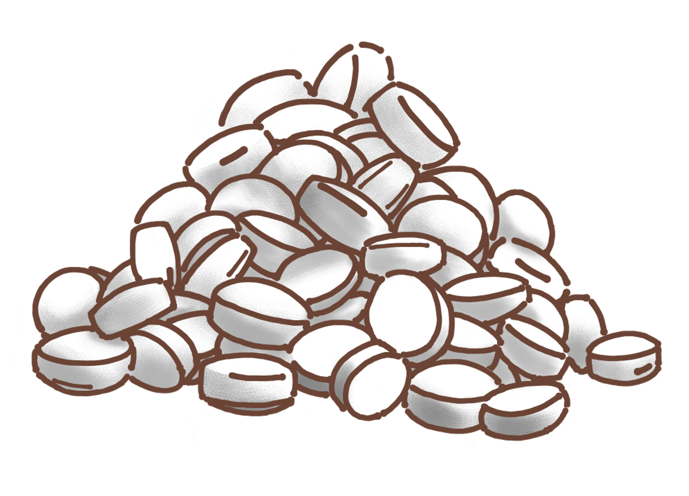
くすりと上手につきあおう
オーバードーズは危険です
学校薬剤師からのワンポイントアドバイス
用法・用量を守らないオーバードーズ（薬の過剰摂取）は
とても危険な行為です。
ひとりで悩まず、相談してください。

Slide 3
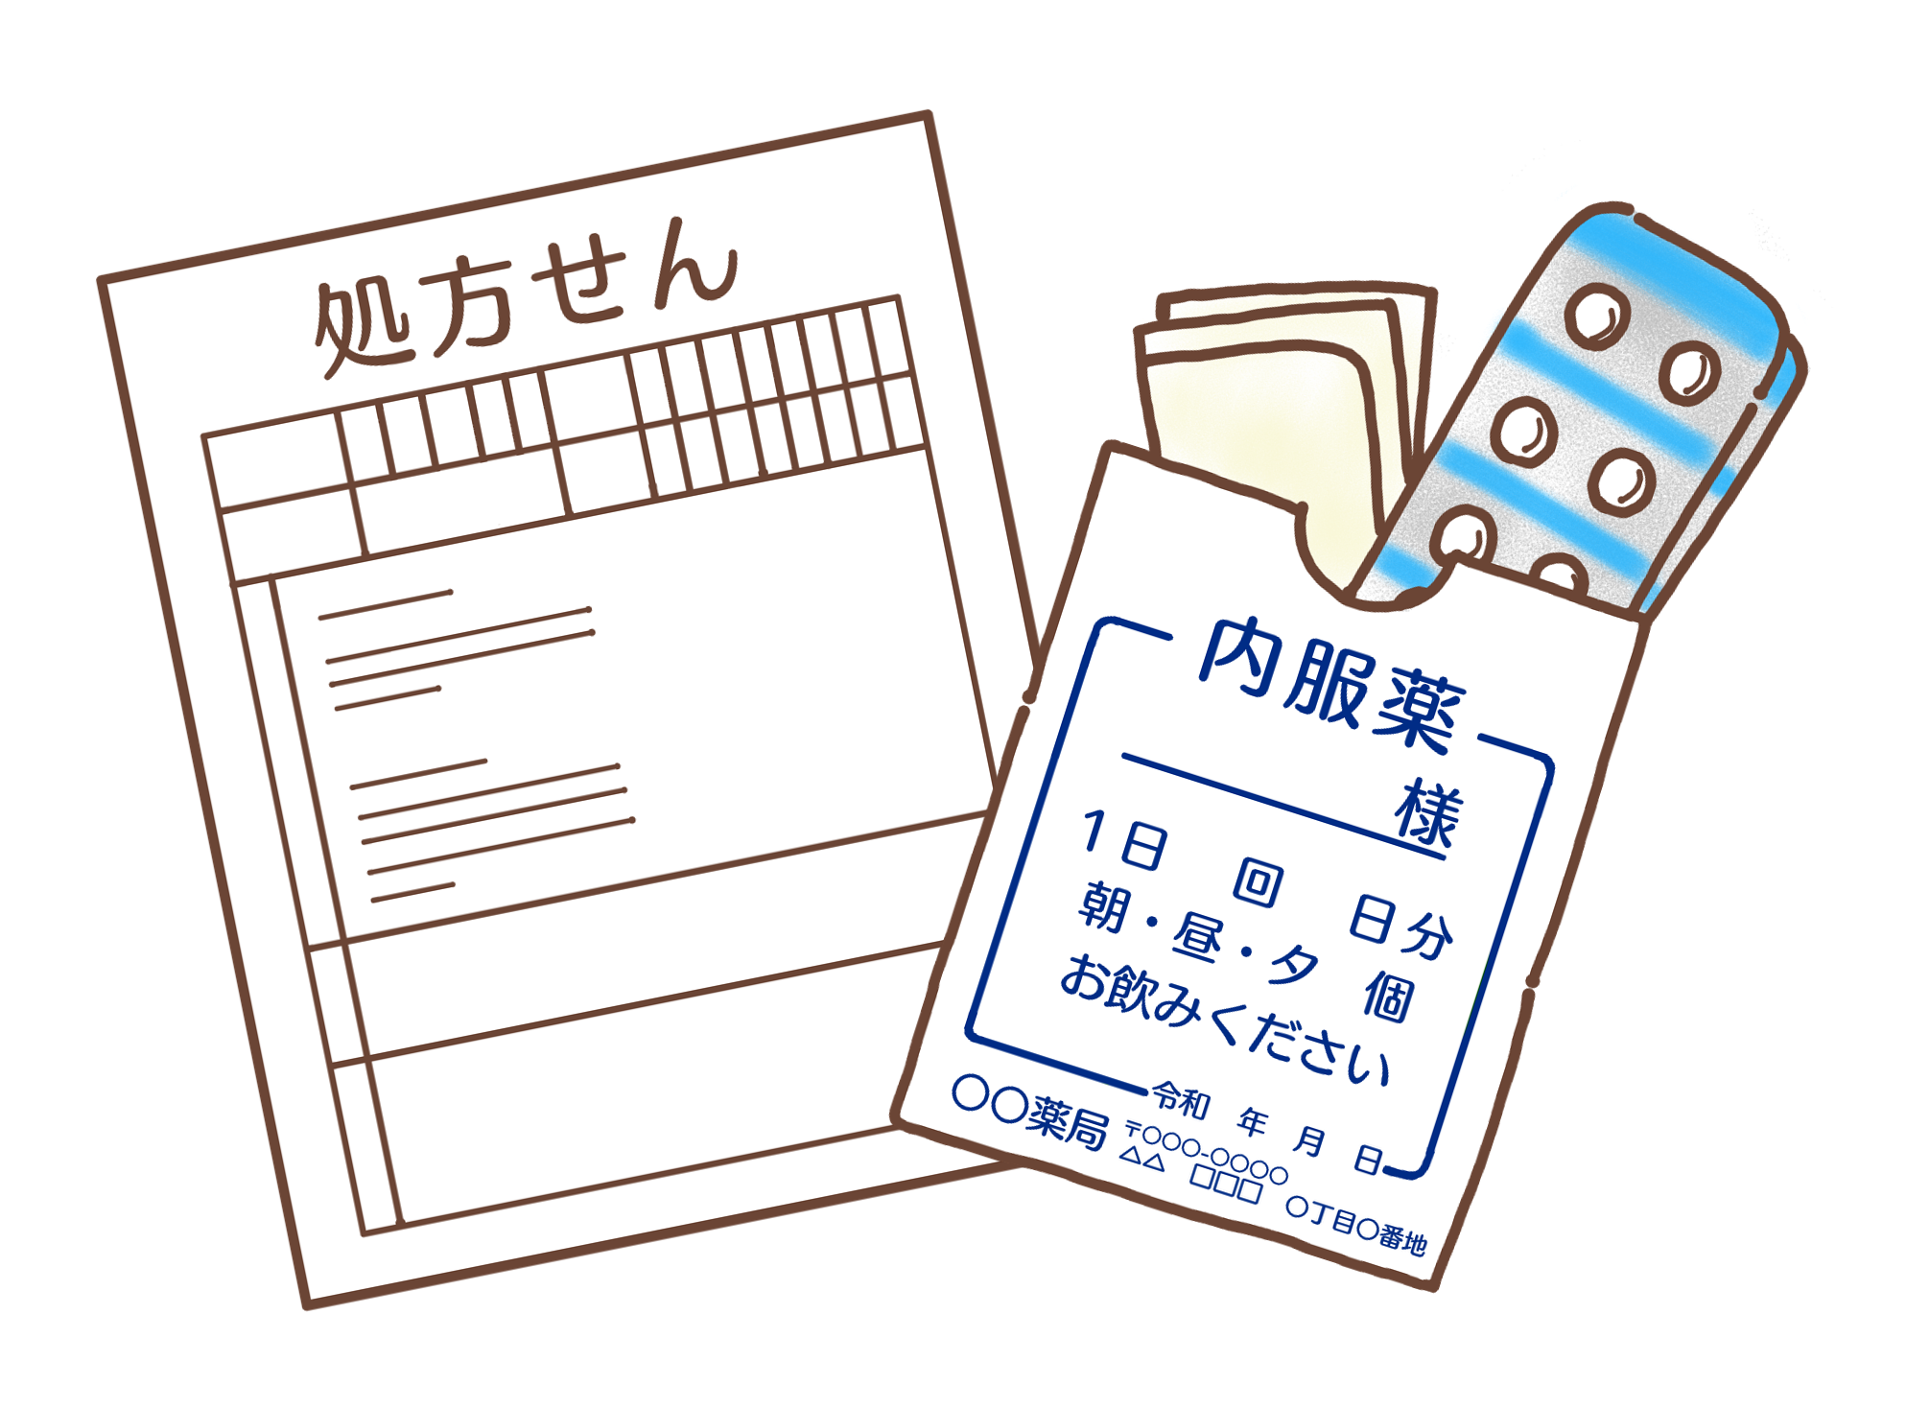
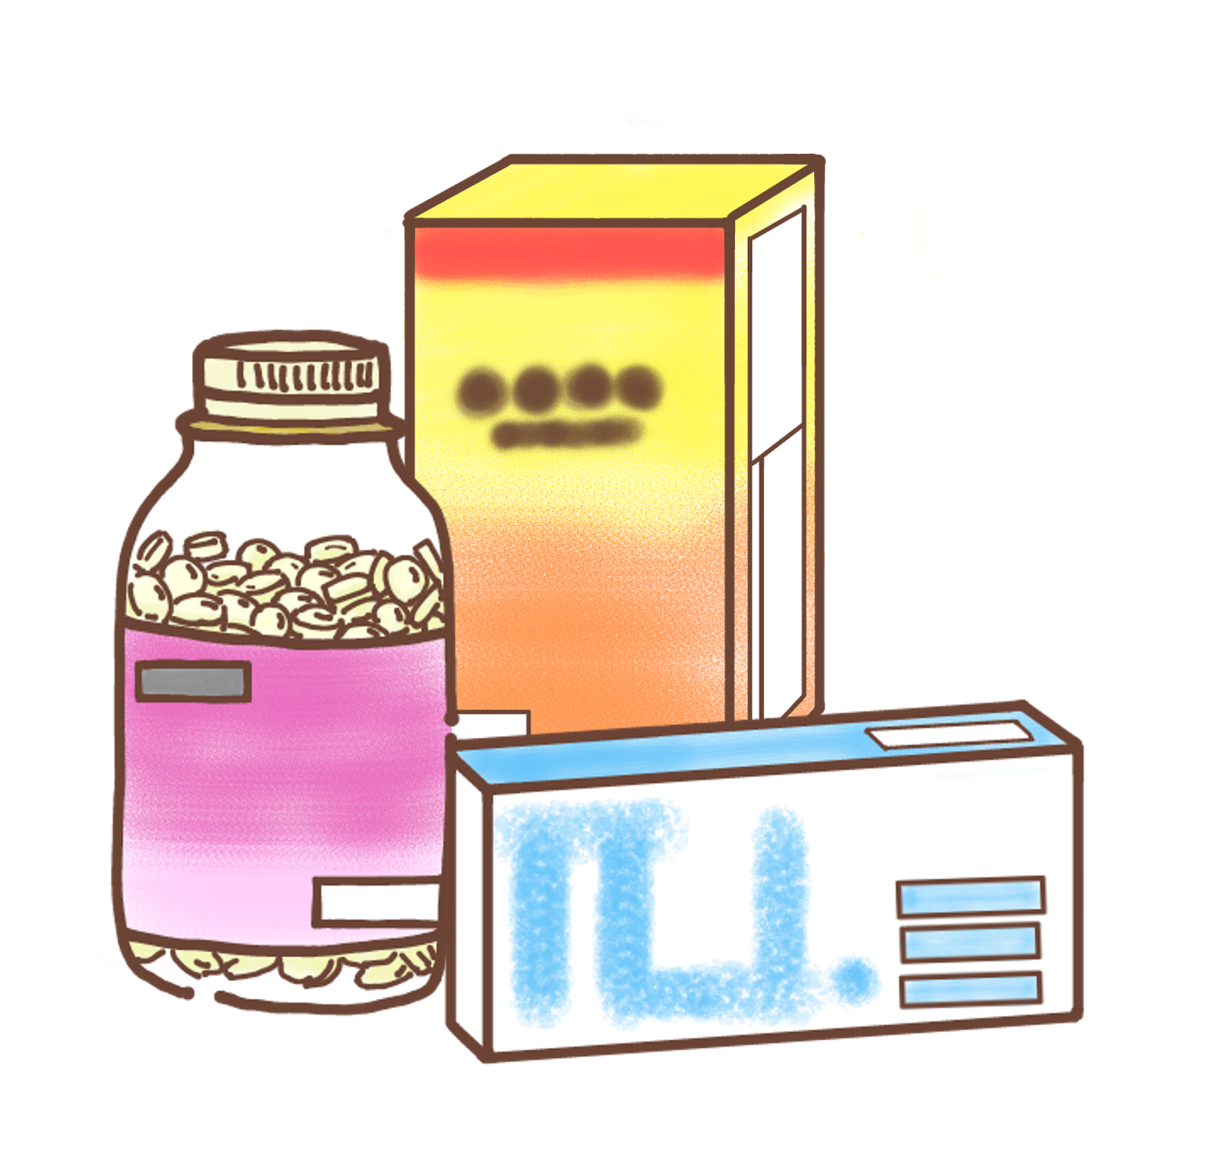
くすりは大きく分けて２種類
医師に処方されたくすり
  医師の書いた「処方箋」で薬剤師が調剤したくすり
  医療用医薬品
  処方された日数だけ使う（使い切ることが必要な薬もある）
  自分の症状を医師にしっかり伝えることが大切
薬局で購入できるくすり（OTC医薬品）
  薬局やドラッグストアで購入できるくすり
  一般用医薬品と要指導医薬品
  症状があるとき 使用期限以内ならいつでも使える
  薬剤師や登録販売者に相談して購入

Slide 4
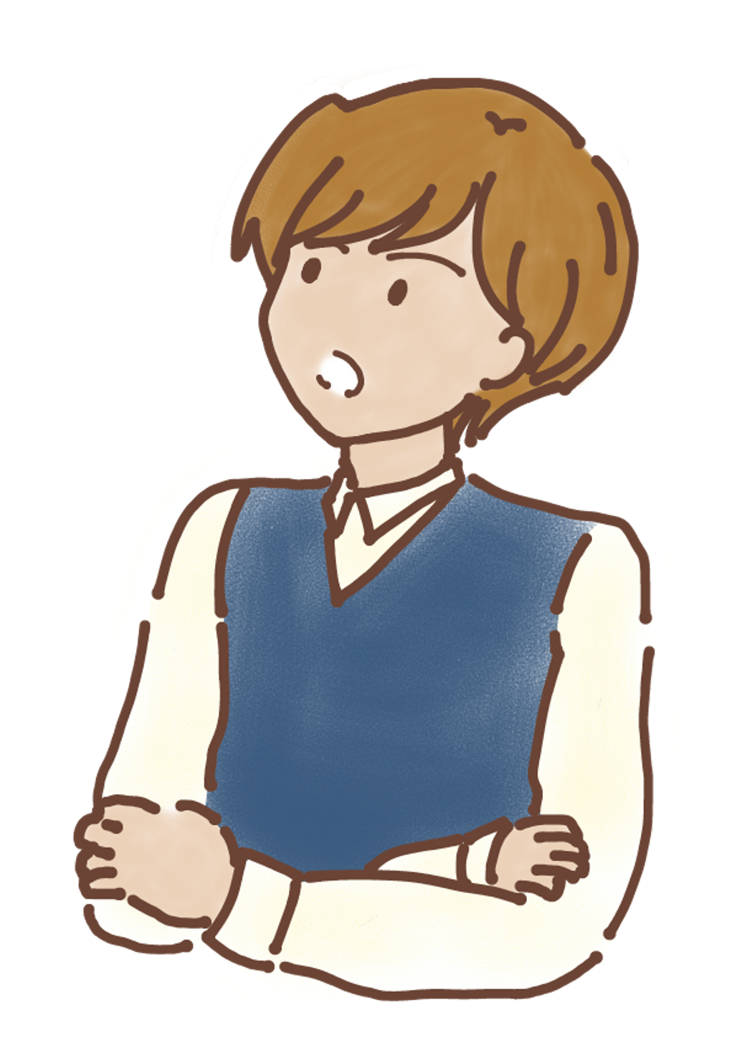
OTC医薬品の過量摂取
薬物関連精神疾患患者のうち
原因薬物がOTCの割合 ８年で約６倍に増加
咳止め・風邪薬
解熱鎮痛薬
睡眠改善薬
抗ヒスタミン薬など
「全国の精神科医療施設における薬物関連精神疾患患者の主たる原因薬物の比率の経年変化表」（Table5） ¹⁾より、OTCの比率のみ抽出し、図に示した。
1) 嶋根 卓也, 猪浦智史, 松本俊彦. 保健医療科学 70（３）, 252-261 (2021).
Notes:
オーバードーズとは「薬の過剰摂取」のことで、略して「OD」とも呼ばれています。
精神科に通う薬物関連の精神疾患患者のうち、原因薬物が市販薬嶋根卓也の患者の割合 が、８年で約６倍に増加しています。
もしオーバードーズをしてしまっている人がいたら、
医療機関、精神保健福祉センターや保健所などの行政機関に相談することを、強くおすすめします。
2012年の上位３つはメタンフェタミン（覚醒剤、ヒロポン）、新精神活性物質（NPS、危険ドラッグ）、睡眠薬・抗不安薬
2020年の上位３つはメタンフェタミン、睡眠薬・抗不安薬、OTC
危険ドラッグは2016年に急減
OTC：鎮咳薬（咳止め）、感冒薬（風邪薬）、鎮痛薬（解熱鎮痛薬）、睡眠薬、など

Slide 5
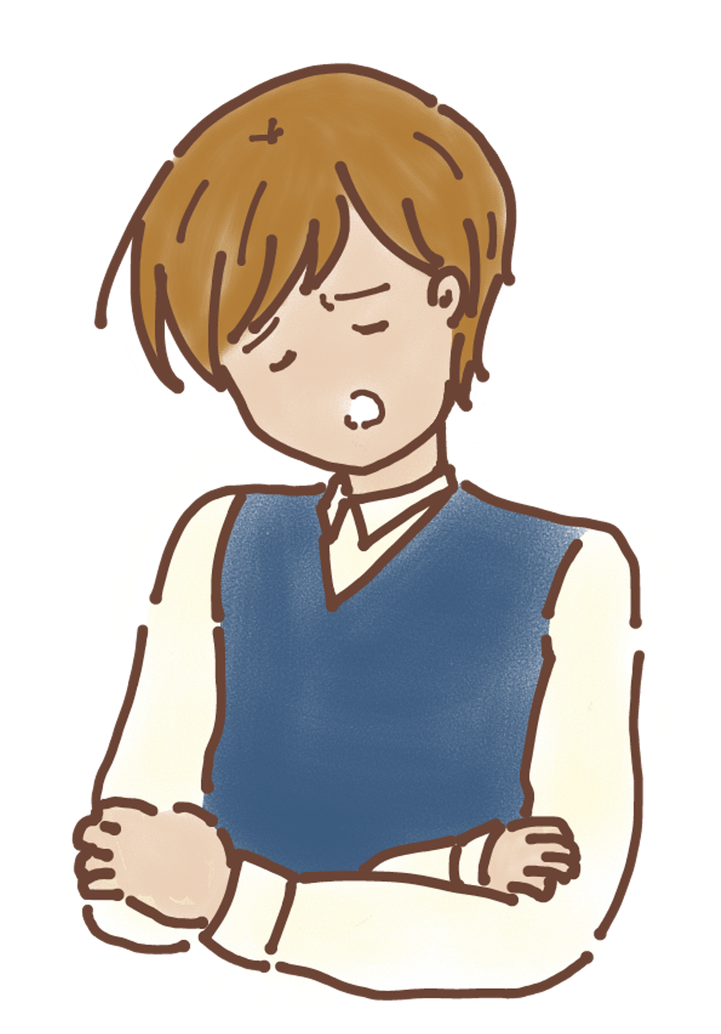
なぜODしたのか？
15～16歳に聞きました
１位 ひどい精神状態から解放されたかった
２位 死にたかった
３位 どれだけ絶望的な気持ちだったかを示すため
４位 誰かに本当に愛されているのか知りたかった
５位 自分自身を罰したかった
６位 何らかの注目をされたかった
７位 誰かを怖がらせたかった
８位 誰かに仕返しがしたかった
つらい気持ちの解決のために相談できる場所があります
Rodham K, Hawton K, Evans E.
J Am Acad Child Adolesc Psychiatry. 43(1), 80-7 (2004）.
Notes:
6020名に聞いたところ、86名に１年以内のOD経験があることがわかった。その86人に理由を聞いたもの。

Slide 6



誘われても断ろう！
そして、つらい気持ちになったら相談を！
薬の過剰摂取や危険ドラッグに誘われても断ろう。
不安な時、わからない時は、家族や学校の先生、 医師・薬剤師に相談を。
つらい気持ちは 0570-064-556（おこなおう まもろうよ こころ）
（こころの健康相談統一ダイヤル）
0120-0-78310（なやみ言おう）
（24時間子供SOSダイヤル）へ。
Notes:
こころの健康相談統一ダイヤル
厚生労働省。電話をかけた所在地の公的な相談機関に接続。
平日の18時30分～22時30分は、受付後、公社）日本精神保健福祉士協会、公社）日本公認心理師協会に接続。
24時間子供SOSダイヤル
文部科学省。電話をかけた所在地の教育委員会の相談機関に接続。全都道府県及び指定都市教育委員会において整備。
なお、都道府県及び指定都市教育委員会の実状により、児童相談所・警察・いのちの電話協会・臨床心理士会等、様々な相談機関と連携協力。

Slide 7
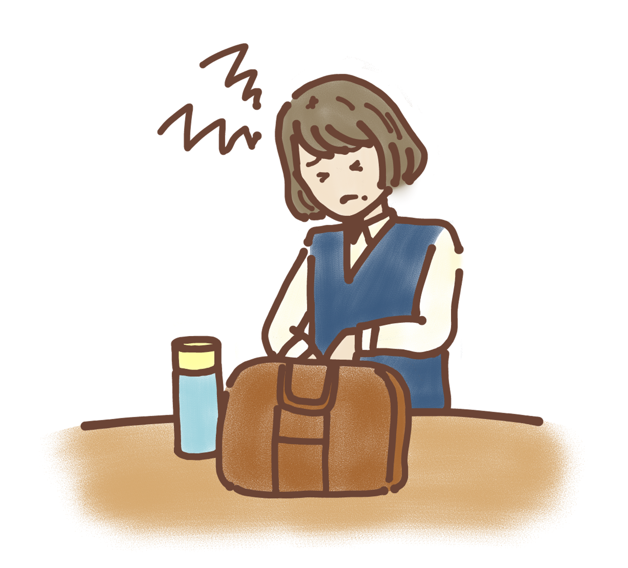
くすりと上手につきあおう
くすりは、用法・用量と時間（飲む間隔）を守って使いましょう。くすりを正しく使えば、健康な体を保つ味方になります。
医師に処方された薬は、その時のあなただけのものです。症状が似ていても、ほかの人にあげてはいけません。次に病気になった時に飲んでもいけません。
頭痛や生理痛の鎮痛剤は、痛みが始まったらすぐ飲むのが理想です。我慢する必要はありません。 時間（飲む間隔）と量を守りましょう。
風邪薬は、症状をやわらげて回復をうながします。 （でも、くすりに頼り過ぎないで しっかりと休養しましょう。
くすりには、副作用があります。おかしな反応や不調が 出たら、くすりを止め、相談しましょう。
Notes:
風邪を治す薬は無い。
風邪薬は、風邪の症状をやわらげて回復をうながす。

